Slide 1
بررسی کاروانسراهادر معماری اسلامی
تاریخ معماری اسلامی

Slide 2
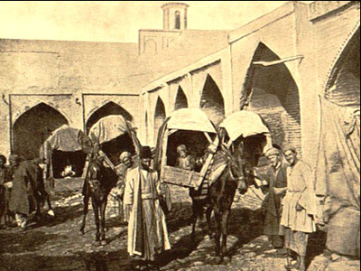
نیـاز انسان بـه سرپـنـاه ، نـه تـنها در سراگاه بلکه در سفرهم از روزگار باستان مـورد
تــوجـه بـوده است. درایـران زمین ، درگـذشته بسیار دورآثـار ومظاهری از این گونـه بـناها واستراحتگاه‌های بین راه دیــده مـی شـود کـه بسیاری از آنـها را مـی تــوان از نظـر شـیـوه ساختمانی از شاهکارهای معماری وهنـری عصر خـود بـه حساب آورد. احـداث کاروانسرا در منطقه سابقه‌ای بسیار طـولانـی داشته وساخت آن در جـاده هـای کاروانـی بـه منظور استراحت و سرپـنـاه، در ادوار مخـتـلف بـویـژه دوره اسلامی، از اهمـیـت خـاصــی بـرخـوردار بـوده است.

Slide 3
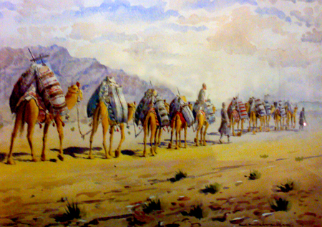
کاروانسرا: به معنای ساختمانی است برای کاروان و خود کاروان هم از کاربان بدست امده که به معنای کسی است که از کسب و کار مواظبت میکند. معنای ابتدایی کاروان که در کاربرد زبان انگلیسی نیز باقی مانده است ، به گروهی از تاجران اطلاق میشود که برای حفظ خودشان در برابر دزدان متحد میشوند. بدین ترتیب جنبه قلعه مانند کاروانسرا و تنها یک ورودی آن که در چارچوب باستونها قرار گرفته است وبه وضوح بیان میگردد.
کاروانسرا ترکیبی است از کاروان(کاربان) به معنی گروهی مسافر که گـروهـی سفر مـی کنند. و سرای، به معنـی خـانـه و مکان. هـردو واژه برگرفته از زبان پهلوی است.
کاروان(کاربان)
کاروانسرا
سرای

Slide 4
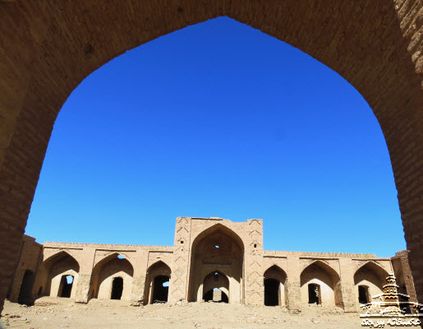
سعدی
ساده تر از همه چنین می‌توان گفت که کاروانسرا ساختمانی است که کاروان را در خود
جای می‌دهد و بزرگ‌ترین نوع ساختمانهای اسلامی است. پلان آن معمولاً مربع یا مستطیل شکل است، با یک ورودی برجسته عظیم و بلند، معمولاً ساده و بدون نقش، با دیوارهایی که گاهی اوقات بادگیرهایی درانتهای آن تعبیه شده است.یک دالان با طاق قوسی که مابین ورودی وحیاط داخلی قرار گرفته است،فضای کافی را برای جا دادن حیوانات بارکش فراهم ساخته است. بر روی سکوی برآمده‌ای که در پیرامون این حیاط قرار گرفته است ، طاقگان‌هایی(قوس) واقع شده‌اند که نمای داخلی را مفصل بندی می‌کنند. در پشت آنها حجره‌های کوچکی برای منزل دادن مسافران ساخته شده است.درکاروانسراهای دوطبقه، ازحجره‌ های پایینی برای انبار کردن کالاها و از حجره‌های بالایی برای منزل دادن مسافران استفاده می‌شد.

Slide 5
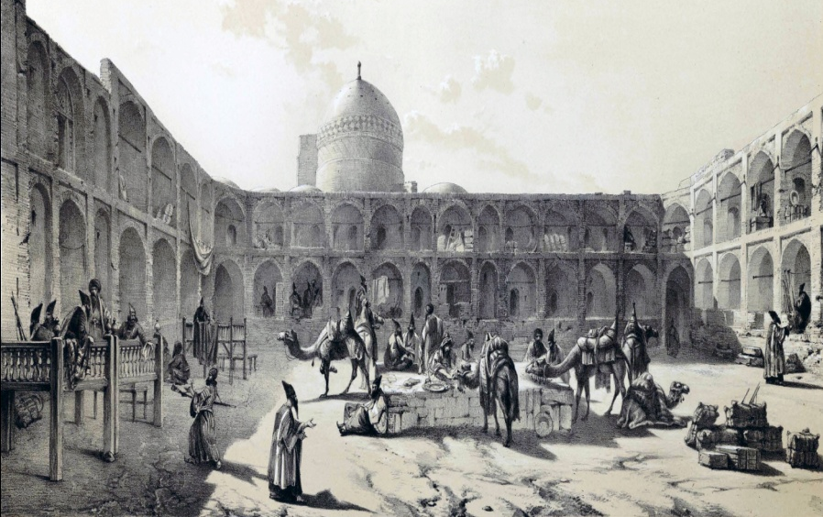
کاروانسرا در دوره اسلامی
در این دوره، معماری کاروانسراهـا از دیدگاه سبک وتنوع نقشه‌ها به اوج شکوفائـی رسیده و در مسیر شهرها و روستا، ومعابر کوهستانی و نـواحی کویری، کاروانسرا و رباطهای برونشهـری و در مراکز اقتصادی وراسته بازارها، کاروانسرا و رباطهای درونشهری با ویژگیهای متفاوت کار بردی احداث شدند.
کاروانسرا محـل تعامل انـدیشه هـا وتبـادل وتقابل آداب
و رسوم اقوام و ملل مختـلف بوده، و بی تردید،
این تماس و تلاقی انسان‌ها وانـدیشه هـای گـونـاگـون،
تـأثـیـری شگرف بر زندگی مردم این مرز و بوم کهنسال
داشته است.
دل ای سلیم بر این کاروانسرا مبند
که خانه ساختن آیین کاروانی نیست
سعدی

Slide 6
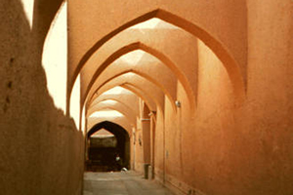
ویژگی ساختمانهای وابسته به راه:
ساباط: سا به معنای آسایش و باط به معنای ساختمان و بنا است.
ساباط به کلیه بناهایی که به منظورآسودن بپا میشد چه در شهر و چه در بیرون شهر اتلاق میشد. ولی امروزه ساباط برای بناهای سرپوشیده کوچکی بکار میبرند که روی جاده های بیرون شهر یا کنار آنها ساخته میشد. ودارای چند تختگاه و یک آب انبار و گاهی دارای یک یا دو
اتاق کوچک که تنها میتوان به منظور رفع خستگی استفاده میشود.
نمونه : اصفهان - یزد میان یزد و اردکان و نایین هنوز خوشبختانه برجای مانده است و پناهگاه بسار خوبی برای مسافران است.

Slide 7
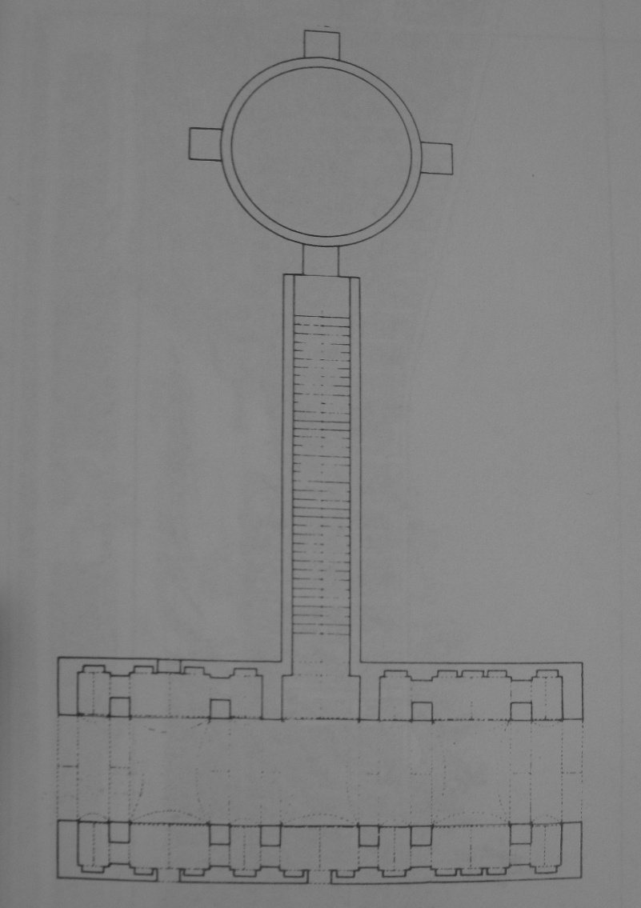
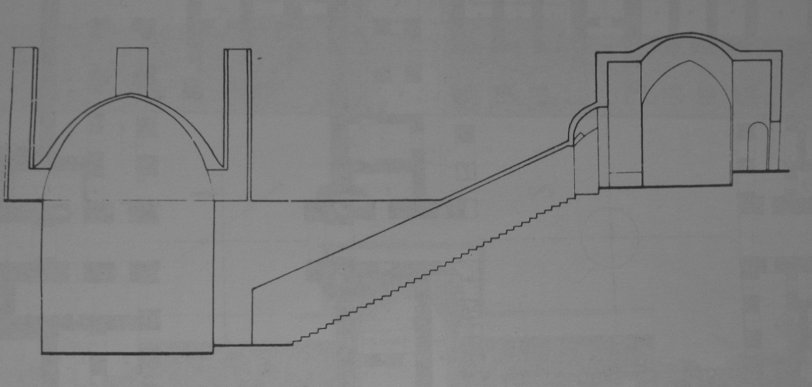
ساباط دارای سه تا هفت دهانه سرپوشیده است که دوسوی ان تختگاههای کوچکی به
اندازه یک تخت یا نیمکت قرار دارد.
اغلب دهانه میانی آن درگه آب انباری
است که آب خنکی دارد.
مانند ساباط حجت آباد یزد:

Slide 8
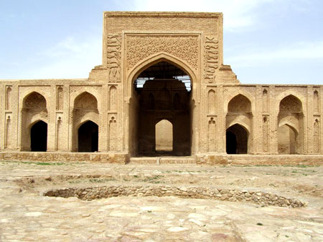
رباط:به ساختمانهای کنار راه وبه ویژه بیرون از شهر وآبادی اطلاق میشود. به معنای منزلگاه . علاوه بر حوض و آب انبار دارای اتاق های متعددی است که گرداگرد حیاطی را فراگرفته و مسافران یک یا چند شب میتوانند در آن بیاسایند.
کاربات:به معنای خانه کاروان که پیش از اسلام بجای کاروانسرا بکار میرفته است .
مانند رباط دارای اتاق و حوض و یا پایاب است و گاهی فقط دو یا سه اتاق دارد .

Slide 9
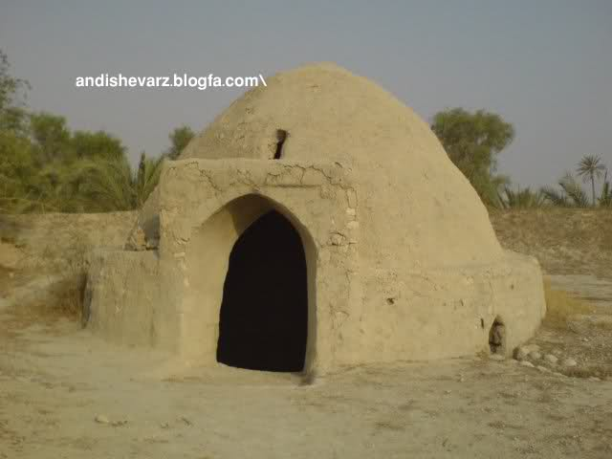
کاروانسرا: به رباطهای بزرگ و جامع کاروانسرا میگویند چه در شهر و چه بیرون از آن باشد. کاروانسرا علاوه بر اتاق و ایوان دارای باره بند و طویله و انبار است. و اغلب ورودی آن را بازار کوچکی بنام غلافخانه تشکیل میدهد برروی سردر آن چند اتاق پاکیزه قرار گرفته که به کاروانسارادار اختصاص دارد .گاهی در دوسوی در کاروانسرا و رباط برجهایی جای گرفته که در مواقع ناامنی مورد استفاده قرار میگرفت.
خان: همان کاروانسرا است و این ویژه در زبان تازی به طور مطلق بجای کاروانسرا بکار
گرفته شده است.
حوض،برکه،پایاب ،چاه: تامین آب نوشیدنی برای مسافران و چهارپایان بویژه در مناطق خشک مسئله بسیار مهم و حیاطی بود که با ساختن حوضهایی جهت ذخیره آب باران یا کندن پایاب ها به منظور دسترسی به آبروان حل میشد.
پایاب در کاروانسرای میاندشت

Slide 10
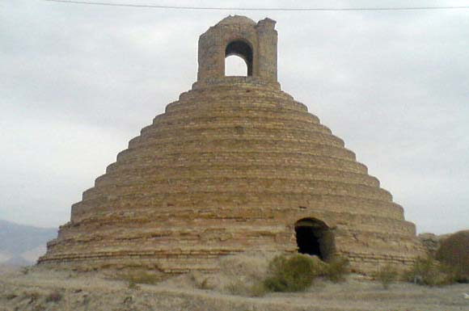
آب انبار: اب انبار و منابع اب اشامیدنی در سراسر راههای ایران و بعضی از آنها که در شهرهای خشک بسیار دیده میشود.
کاروانسرای شاه عباس میبد
دارای اب انبار در کنار خود
و دارای 4 بادگیر.
اب انبار کنار کاروانسرای
شاه عباسی ده نمک

Slide 11
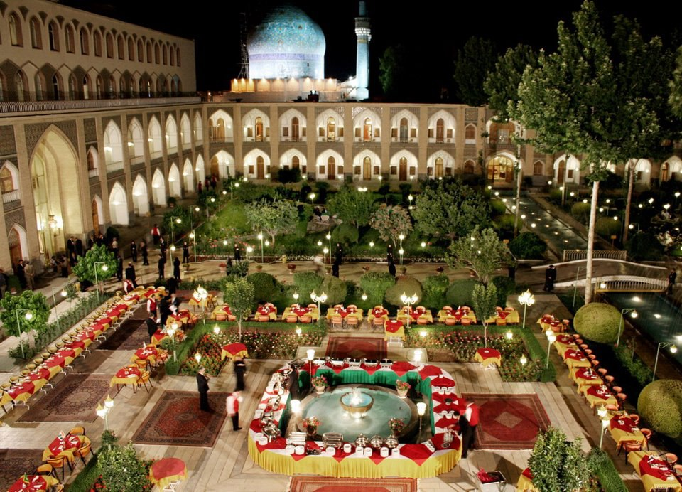
مهمانخانه:درکنار شهرهای نامی و اباد و بویژه پایتختها کاروانسراهای بزرگ وزیبا و باشکوهی دیده میشدکه بیشتر آنها مهمانخانه بوده است.ازجمله مهمانخانه بزرگ شاه عباسی در کاشان وکاروانسرای مادر شاه (جای مهمانسرای شاه عباسی) اصفهان و کاروانسرای وزیر در قزوین است که تا صدسال پیش دایربود.

Slide 12
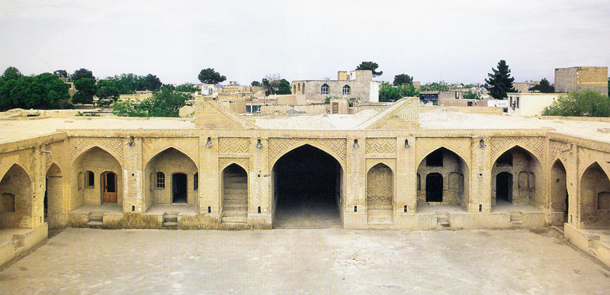
جزئیات معماری کاروانسراها:
- جایگاههایی به صورت اتاقها و ایوانهای انفرادی ویژه مسافران ،استبلهایی جدا از اتاقها برای چهارپایان واتاقهایی مخصوص جهت چهارپاداران درکاروانسرا پیش بینی شده بود.
- حصارها از خشت خام و آجر پخته به ارتفاع شش تا هفت متر به قطر 85 س.م بنا میشد.
- برای محافظت از بنا برجهایی در چهارگوشه بنا در نظرمیگرفتند.

Slide 13
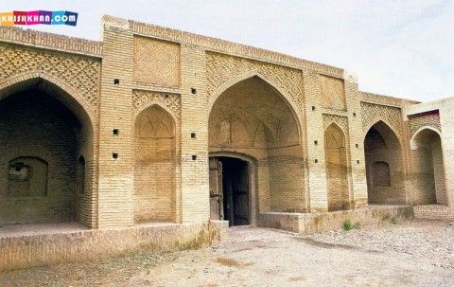
دروازه کاروانسرا دارای در دولته است که از جنس الوارهای چوبی و قطور چوبهای کاج،گردو و افرا بوده است.
در بالای سردر بنا اتاقهایی برای دیده بانی و حفاظت دروازه کاروانسرا که مشرف به خارج بود ساخته میشد.ودر مواقع عادی برای اقامت مسافران ثروتمند و حکومتی استفاده میشد.

Slide 14
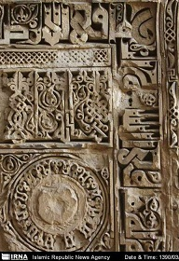
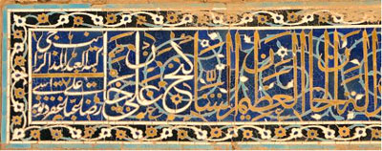
دروازه کاروانسرا جلوتر از دهلیزی که به صورت هشتی در داخل بنا بود میان سردر آجری زیبا- که برپیشانی آن کتیبه کاشی معرق یا سنگ مرمر که نام بانی یا سازنده کاروانسرا و تاریخ بنا بر آن نقش بسته - قرار گرفته بود.
کتیبه ایوان ورودی کاروانسرا(مدرسه)گنجعلی‌خان در کرمان، به خط علیرضا عباسی، دوره صفوی

Slide 15
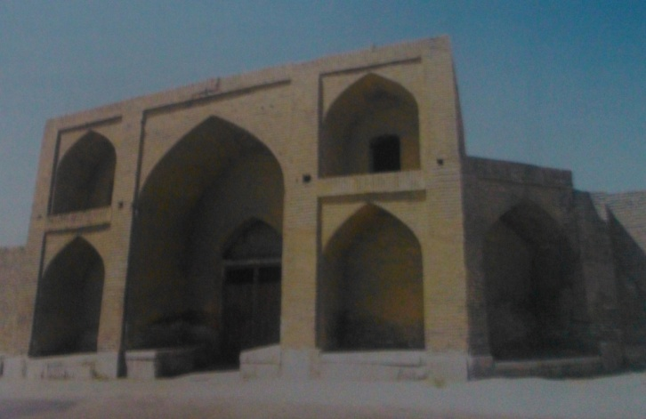
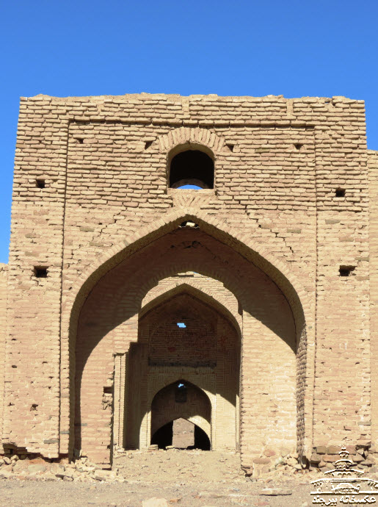
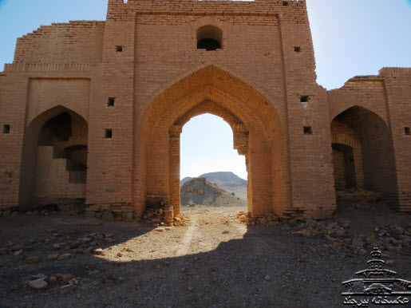
در دو طرف هشتی دوسکوی سنگی بود که به اتاقهای دو طرف میرسید .این سکوهامحل اقامت کاروانسرا داران بود . در کنار
این سکوها دو ردیف پلکان وجود داشت برای رساندن مسافران
به اتاقهای بالا و بام.
استبل ها دور بنا بین حصار کاروانسرا و پشت اتاقها قرار داشت.
در ورودی رباط آصف در سمت جنوب که اتاقکی
بر روی آن قرار دارد و نقش نگهبانی و کنترلی داشته است.

Slide 16
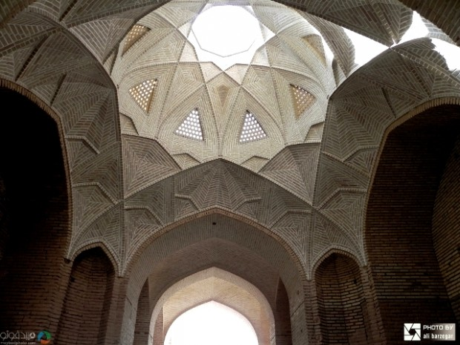
کاروانسرای شاه عباس میبد
دارای تزئینات آجری بسیار زیبایی است.
باتوجه به این تنوع وزیبائی است که بسیاری از محققان و صاحب نظران هنـرمـعـمـاری، کاروانسراهـای ایـران را مهم ـتـریـن نشانـه پـیـروزی و موفقیت معـمـاری ایـران بـه شمـار آورده واستـاد کاران ایـرانـی را در ایجـاد این گونه بنـاها مبتکر و پـیشقدم دانسته‌اند.

Slide 17
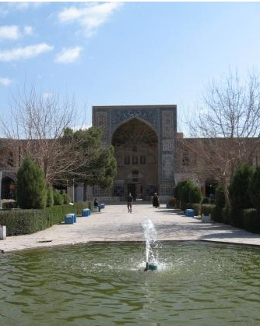
بررسی تزئینات کاروانسرا: کاروانسرای آلاکی در آذربایجان با سبک آذری دارای پلان 4 ایوانی

Slide 18
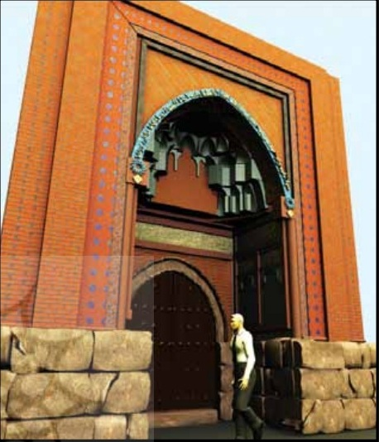
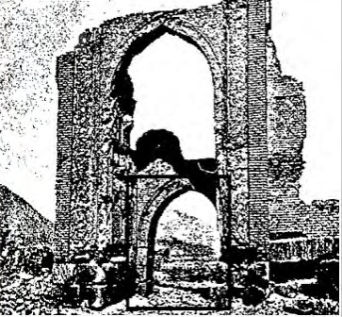
طاق سنگی درگاه ورودی کاروانسرای آلاکی
قوس چهارپرگاری به کار رفته در درگاه ورودی کاروانسرای آلاکی
بازسازی درگاه ورودی

Slide 19
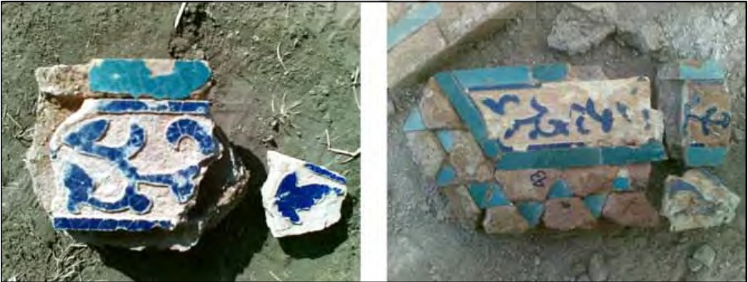
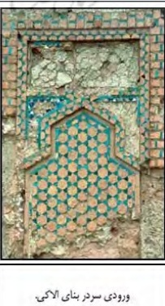
تزیینات ورودی کاروانسرا
فنون به کار رفته در اجرای تزیینات کاروانسرای آلاکی را میتوان قدیمی ترین نوآوری های معماری ایلخانان در زمینه تزیین اناع فرم های کاروانسرا در منطقه آذربایجان دانست.
بقایای کاشی لعاب پران در مدخل ورودی بنا

Slide 20
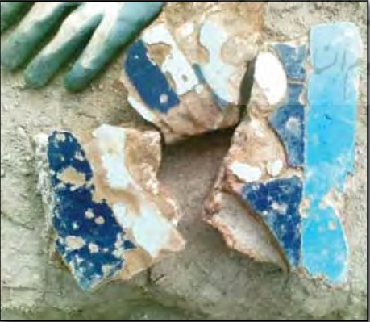
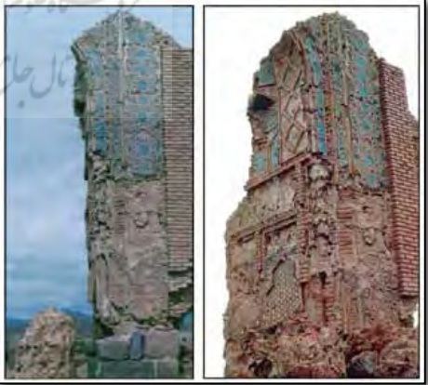
آخرین بقایای بجا مانده از ورودی و تزیینات کاروانسرا
بقایای بخشی از کتیبه بنا به روش معرق

Slide 21
تشابه نغول های تزیینات ورودی سردر کاروانسرا با دیگر بناهای دوره ایلخانی

Slide 22
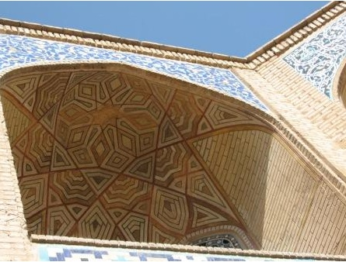
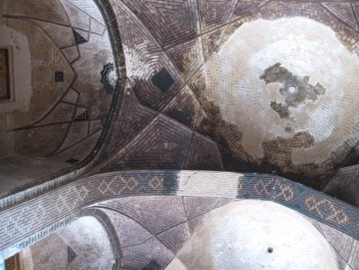
در این کاروانسرا از انواع تزیینات ازجمله تزیینات معقلی و کاشیکاری و گره چینی استفاده شده

Slide 23
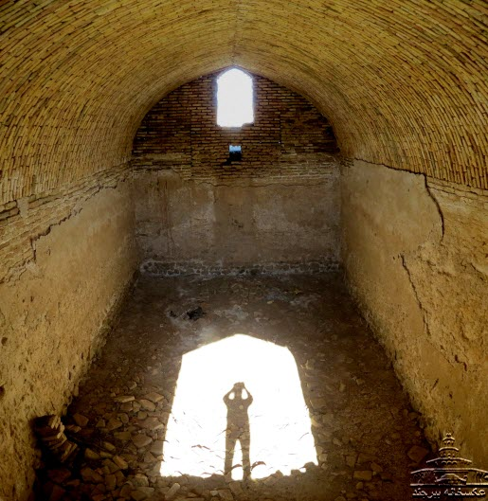
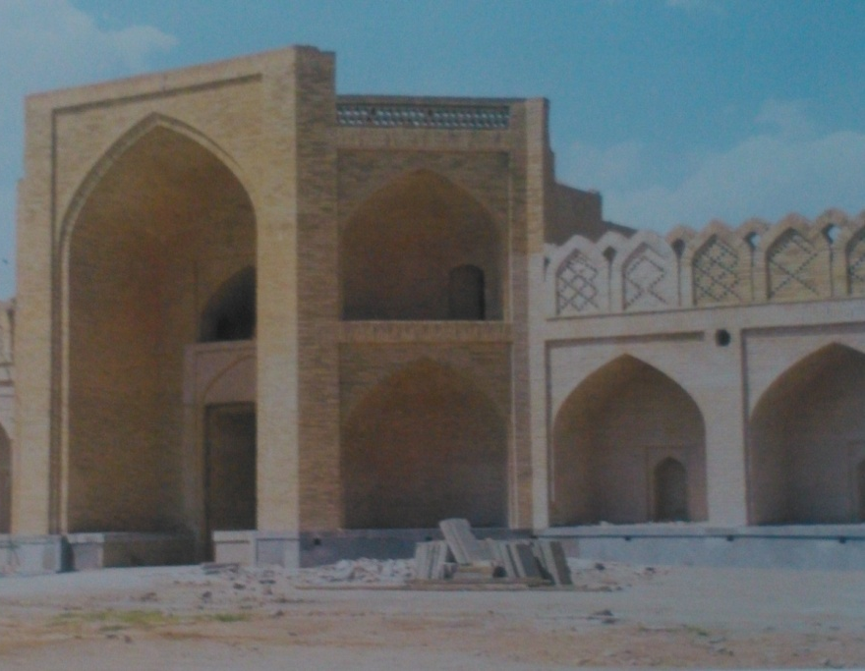
در برخی از کاروانسرا ها اتاقهایی که دور از صحن و سروصدا قرار داشت جهت اقامت بزرگان پیش بینی شده بود.
اتاقهای طبقه دوم مانند طبقه همکف ساخته میشده و در انتهای آن پستوهای کوچک تری مانند صندوق خانه ساخته میشده تا واردان اثاثیه خود را در آن جای دهند. اتاقها دارای درهای یک لته چوبی بدون پنجره بوده چراکه تنها برای خوابیدن استفاده می شده است.
پشت بام به صورت مسطح و در شبهای زمستان خوابگاه مسافران بود. حصار اطراف بنا به صورت جانپنهاه به ارتفاع یک تا دو ذرع،پشت بامها را دربر میگرفت وازنفوذ شنهای روان و حرارت دشتها و بادهای تند جلوگیری میکرد.از زمان صفویه بخاری دیواری برای گرم کردن اتاقها باب شد.
.

Slide 24
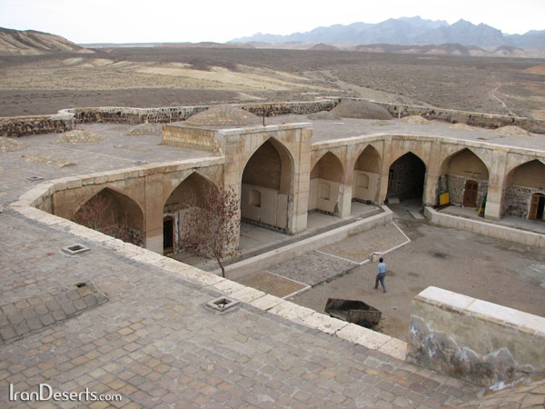
صحن کاروانسرا با قلوه سنگ مفروش شده بود .کف اتاقها و ایوانها و سقف بامها را آجر فرش میکردند. ناودانهای سنگی در فواصل معین درامتداد مسیر آبروهای سطح بام قرار داشت تا آبهای باران را به خارج بنا سرازیرکند.

Slide 25
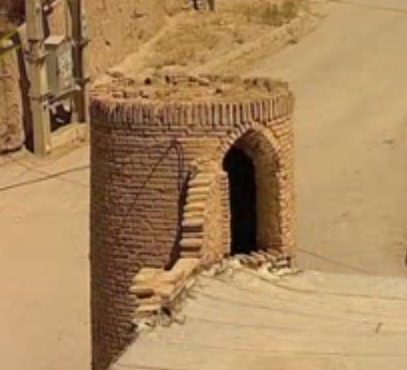
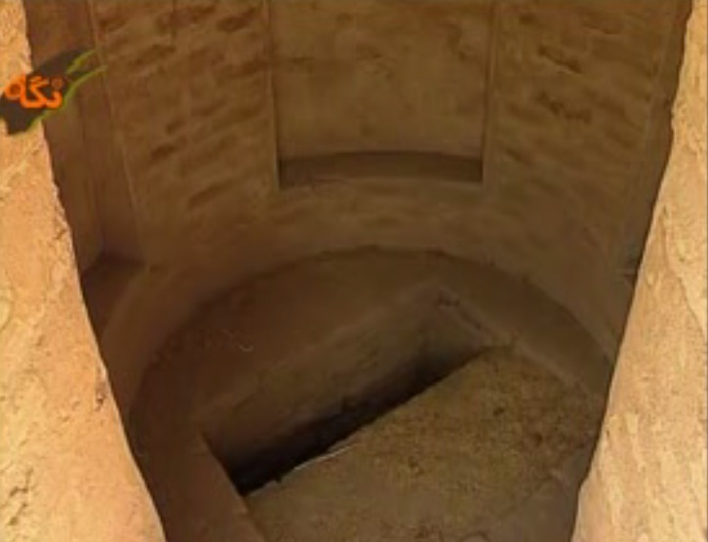
کاروانسراها اصولا فاقد آبریزگاه (مستراح) بودند. گاهی تعداد کمی آبرزگاه در زیر برجها یا گوشه مخفی کاروانسراساخته میشد.
درعصرقاجاریه بخاطرحفظ بهداشت ،مسئله آبریزگاه مورد توجه قرار گرفت و کاروانسراها را به تعداد کافی آبریزگاه مجهز کردند.
همه آبریزگاهها به وسیله کانالی عمیق به دهانه چاهی راه داشتند
نمونه ای از آبریزگاه در برجهای غربی کاروانسرای سه:

Slide 26
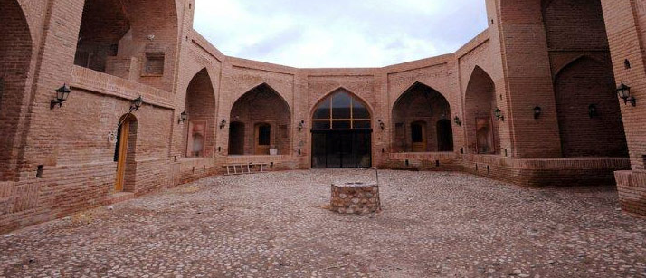
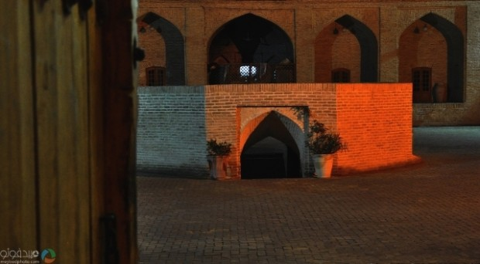
وجود سکوهایی برای ارایه خدمات و فروش اجناس و کالاها و فضایی برای تبادل نظروارتباط فرهنگ های مختلف.
دروسط صحن گاهی حوضی مربع یا دایره ای شکل ازسنگ به همراه پاشویه برای وضو ساختن آماده بود.

Slide 27
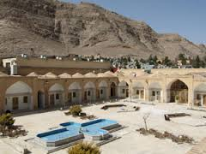
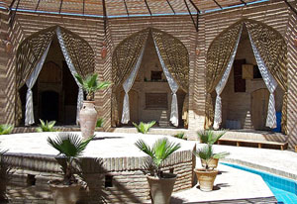
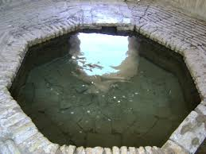
حوض وسکو در وسط بنای کاروانسراها

Slide 28
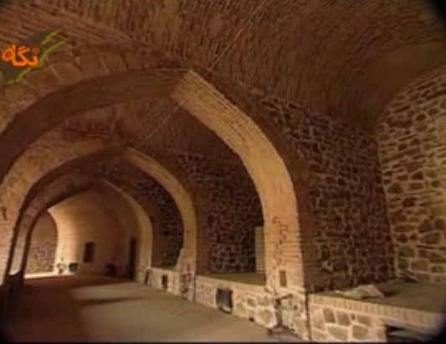
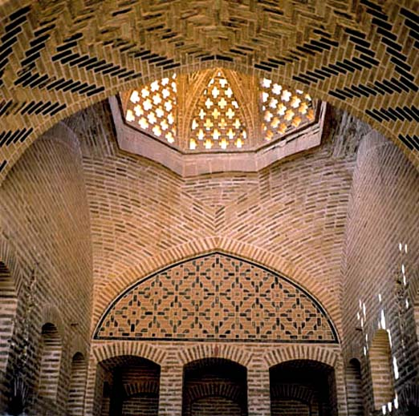
مصالح کاروانسراها:
در دوران هخامنشیان و اشکانیان جنس ساختمان های بین راهی از خشت بیش از ساختمانهای محکم سنگی است.
در دوران ساسانی ساختمان های بین راهی بیشتر از جنس قلوه سنگهای چیده شده با گچ و ساروج و در دشت ها از جنس خشت هستند.
از دوران سلجوقی به بعد بر تعداد ساختمان های محکم با استفاده از آجر افزوده شد.

Slide 29
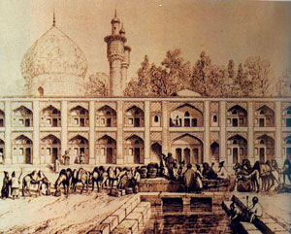
انواع کاروانسرا
کاروانسراها به طور کلی به دو دستهٔ اصلی تقسیم می‌شوند:
کاروانسراهای درون شهری
کاروانسراهای برون شهری
کاروانسراهای درون شهری:
شباهت زیادی به کاروانسراهای برون شهری دارد و
بیشتر برای مبادلات کالاهای بازرگانی مورد استفاده قرار میگیرد و مانند کاوانسراهای بیرون شهری جنبه اقامتی موقت ندارند اما مکانهایی برای اقامت در آن وجود داشته است. این کاروانسراها عمدتا بار انداز و محل عرضه کالاهای کاروانها بوده اند.موقعیت آنها در بازار و پشت راسته اصلی و گاهی در کنار راسته های فرعی آن و یا خارج از بازار بود.
بعد ازگذشت زمان بازارها بجای واژه کاروانسرا واژه سرا را بکار میبردند. پس از اینکه نقش کاروانها در حمل و نقل ضعیف شد و از کالاسکه و وسایل نقلیه موتوری استفاده شد پیشوند کاروان از کلمه کاروانسرا حذف شد وبه این نوع کاروانسرای شهری، سرا گفته شد.

Slide 30
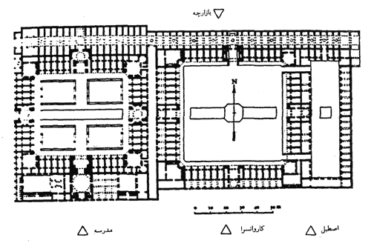
کاروانسراهای خارج بازار دارای طراحی متفاوت بودند و اطراف آن را حصاری بلند در بر گرفته و مجموعه ساختمان شامل چند حیاط و اتاق متعدد,دهلیز و تالارهای بزرگ ووسایل آسایش دیگر در آن قرار گرفته است.
در بیشتر کاروانسراهای شهری فضایی برای چهارپایان در نظر نمیگرفتند.
کاروانسراها دارای دروازه هایی در امتداد راههای اصلی و بازار شهر بودند که هرچه دروازه های بیشتری داشته اشد نشان از رونق بیشتر آن است. مانند کاروانسرای گلشن در اصفهان و کاروانسرای سعدالسلطنه در قزوین که دارای چهار ورودی بودند و محل عرضه کالاها بودند.

Slide 31
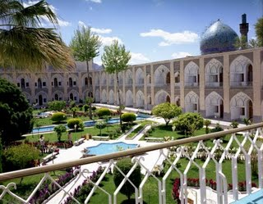
حجره های طبقه همکف را بعنوان دکان و حجره های فوقانی را بصورت فضای دفتری واداری در نظرمیگفتند.
کاروانسراها از لحاظ اقتصادی و اجتماعی اعتبار یکسانی نداشتند. کاروانسرایی که به مساجد جامع ,مرکز شهر و راسته های عرضه کالاهای گرانبها نزدیک بودن معتبر تر و جایگاه بازرگانان ثروتمند بودند.
در کاروانسراها کالاهای مخصوص به همان کاروانسرا عرضه و ارائه میشد.

Slide 32
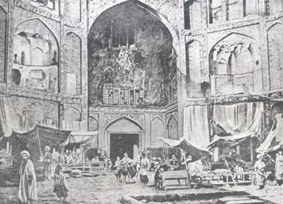
مانندکاروانسراها در دوره صفویه در اصفهان :
کاروانسرای شاه:درچهارسوی قیصریه که آن را شاه عباس با صد حجره در بالا و پایین ساخته و سوداگران به آن می آمدند و بیشتر سوداگران تبریزو اردبیل در آنجا به معامله گلیم و شال و جاجیم می پرداختند.
کاروانسرای طویله: که پهلوی کاروانسرای شاه است و بیشتر محل هندوها بود که به معامله و خریدو فروش پارچه های هدی میپرداختند.
کاروانسرای محبت علی بیک: که در آن زرگران ,جواهرفروشان و مروارید فروشان بودنند و متاع هندوستان از مندیل و پارچه های خوب در آن کاروانسرا در آن فرود می آمد.

Slide 33
کاروانسای انار فروشان: در این کاروانسرا انار,شیر انار و رب انار بیشترین کالای کاروانهای اردستان بود.
کاروانسرای عربان:هر متاعی که از بغداد و بحرین ازجمله کتان ,کفش بغدادی,عبا و کرکی,جانماز و ...می آوردند در این کاروانسرا خرید و فروش میشد.
کاروانسرای محمودبیک:متاع آن برنج قزوین ونیلوفر و برنج مازندران متاع کرمان و مشک و کاغذ سمرقند بود.
در کاروانسرای کله پزان:کالای گیلان
کاروانسرای قزنویان :متاع قزوین
کاروانسرای جارچی باشی:محل سوداگران یهودی شیراز
کاروانسرای مهابادیان:کرباس وکالاهی ساخت مرم مهابادو...

Slide 34
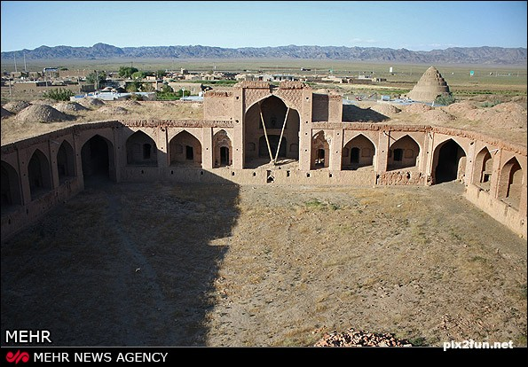
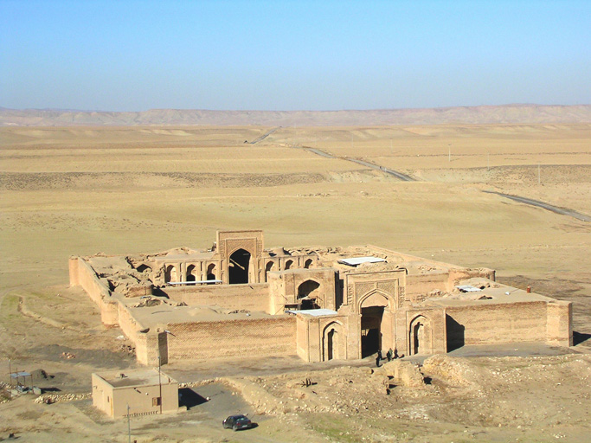
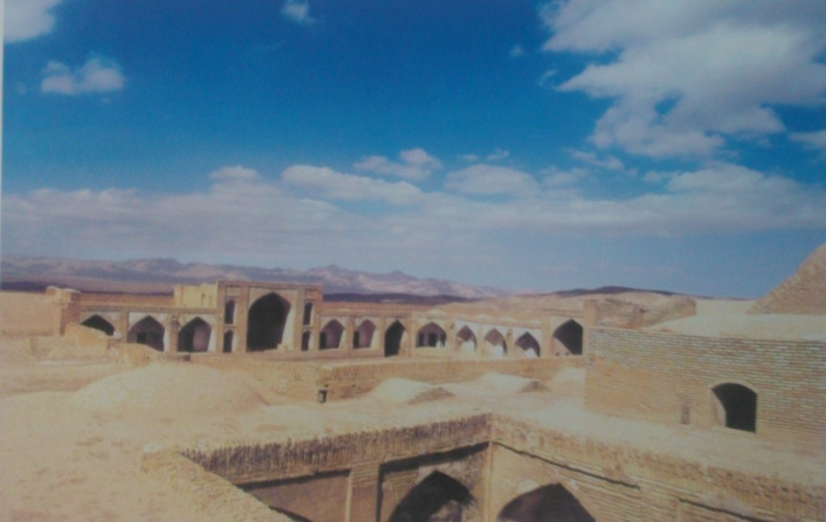
انواع کاروانسراها:
کاروانسرای1 شاهی,2خصوصی,3خیریه و اوقاف
1: این نوع کاروانسراها پیش از دوره صفوی بسیار ناچیز است.
در زمان هخامنشسان تا ساسانیان به رفت و آمد بازرگانی اهمیت
زیادی میدادند اما امکان آن نبود تا عموم بازرگانان از آن استفاده
کنندودر اختیار شاهنشاه بوده اند.
در دوره سلجوقی(سده های 5 و 6) هم همین روش ادامه داشته مانند
کاروانسراهای زعفرانیه و رباط شرف .
2:مانندآهوان سمنان
3:مانند مادر شاه اصفهان که جز اوقاف بوده است.

Slide 35
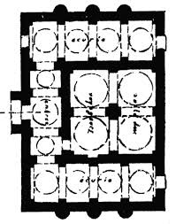
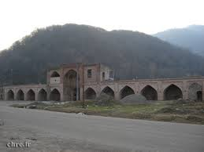
گونه شناسی کالبدی کاروانسراها:
1.کاروانسراهای کاملا پوشیده مناطق کوهستانی: این نوع کاروانسراها از توقفگاههای کوچک کنارراه تاساختمانهای سلطنتی زمان شاه عباس اول (عهد صفویه)شامل میشود.نمونه ساده از اتاق گنبددار مرکزی با یک ردیف وبا یک اتاق گنبد داروتعدادی استبل تشکیل شده. اکثر کاروانسراهای کوهستانی دارای اجاق های متعدد یابخاری دیواری بوده اند.
نمونه ها: کاروانسرای شیلی در آذربایجان، امام زاده هاشم در جاده آبعلی و کاروانسرای گدوک در جاده فیروزکوه
امام زاده هاشم در جاده آبعلی

Slide 36
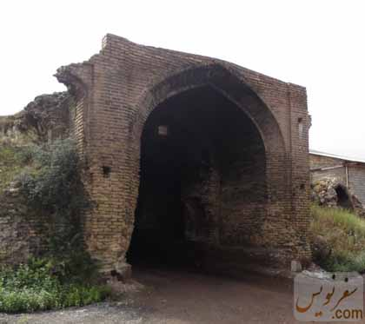
کاروانسرای گدوک:
همچنین از هر طرف بسته و پوشیده بودند و میتوانند جلوی بادها و برفهای زمستانی
راگرفته وکاروانیان را در امان نگه دارند.
نمونه دیگر:کاروانسرای گدوک

Slide 37
2.کاروانسراهای کرانه خلیج فارس:
این کارونسراها عموما فاقد حیاط مرکزی بوده و بنایی چهارگوش با اتاق مرکزی صلیبی شکل و اتاقهای جانبی را شامل میشود. یک سکوی سنگی دور ساختمان ساخته شده و همه اتاقها به خارج بنا راه دارند. این کاروانسراها در عهد صفوی پس از توسعه بندرعباس بنا شدند که از آن ها کاروانسراهای قلعه پهلو و جاده بندر عباس -لار سالم مانده است.
کاروانسرای بندر عباس-لار جنبه دفاعی نداشته چراکه درزمان آرمش سیاسی صفویه بوده است. دارای دروازه های متعددی که بتواند بادهای خنک ساحلی رابه بنا برساند.

Slide 38
3.کاروانسراهای حیاط دار مناطق مرکزی ایران:
مهمترین ،بهترین و زیباترین کاروانسراهای ایران در این گروه قرار دارندکه از لحاظ معماری به انواع زیر تقسیم میشوند:
کاروانسراهای مدور: تعداد کمی از کاروانسراهای ایران بانقشه مدور ساخته شده اند .
که بسیار زیبا و از نظرمعماری اهمیت فراوان دارند.تنها دو نمونه از این کاروانسراها باقی مانده است ؛ یکی رباط زین الدین در جاده یزد-کرمان و دیگری کاروانسرای زیزه بین کاشان و نطنز است. تاریخ ساخت این بناها به زمان صفویه و تکمیل و بازسازی آن به زمان قاجاریه بازمیگردد.
رباط زین الدین

Slide 39
کاروانسراهای چندضلعی:
به شکل چند ضلعی که اغلب 8ضلعی دیده میشوند که بسیار زیبا و ماهرانه بنا شده اند.
در زمان ساخت آنها پیشرفت زیادی در ساخت کاروانسراهابه وجود آمده بود. زیباترین نمونه کاروانسراهای این گروه عبارتنداز: امین آبادی ،خان خوره ،چهار آباده و ده بید جاده اصفهان - شیراز که به فرم 8 ضلعی در دوره صفویه ساخته شده و نشان دهنده شیوه معماری اصفهانی هستند. به ححتمال زیاد به دلیل شباهت زیاد کاروانسراهای فوق میتوان گفت که معمار آنها یک تن بوده است.
کاروانسرای امین آباد

Slide 40
این نوع کاروانسراها بیشتر جنبه دفاعی داشته تا مذهبی و اقتصادی به این دلیل
که دفاع از یک بنای 8ضلعی یا چند ضلعی به مراتب آسانتر از یک بنای مربع
یا مستطیل شکل است.

Slide 41
ساختمان این بنا از آجر است. پس از سر در نسبتاً وسیع ضلع جنوبی، هشتی و سپس صحن دوازده ضلعی قرار دارد در طرفین هشتی ورودی و پشت اتاق‌ها، راهروهای وسیع و طولانی قرار دارد که اصطبل چهارپایان بود. فضای ضلع شمالی بنا- گویا شاه نشین- دارای سقفی بلند با کاربندی است. در داخل بنا عمدتاً از تزیینات آجر در نما استفاده شده که تابع طرح 12 ضلعی حیاط یا صحن مرکزی آن است. قسمت شاه‌نشین در بدنه و سقف دارای اندود گچ و کاربندی است.
کاروانسراهای چند ضلعی از داخل و خارج قرینه بوده ولی کاروانسراهای مدور از خارج دایره ای شکل و از داخل چند ضلعی هستند.

Slide 42
کاروانسرای زین الدین در قرن 10 قمری محل استقرار تفنگچیان و مستحفظان بوده و اکنون با حفظ اصالت پیشینش، هتل گردشگران در یزد شده است. نقشه این کاروانسرا به شکل دایره است و دارای 5 برج نیم دایره است که به دیواره 8
متری آن متصل‌اند.

Slide 43
فضای داخلی اتاقهای
کاروانسرای زین الدین در یزد

Slide 44
کاروانسراهای 2ایوانی:
همانند مدارس و مساجد و دیگر بناهای از این دست در ایران فتعدادی از این
کاروانسراها را نیز به شکل دو ایوانی و به فرم مربع یا مستطیل ساخته اند.
عموما ایوانهای این کاروانسراهایکی درمدخل ورودی و دیگری روبروی آن قرار
دارد. مانند:کاروانسرای چاه خوشاب و کاروانسرای دو کوهک
کاروانسرای دوکوهک

Slide 45
کاروانسرا با تالار ستوندار :
از این تالارها عموما به عنوان استبل استفاده میشده است.
مانند:کاروانسرای عسکرآباد بین جاده تهران - قم و کاروانسرای خاتون آباد در جاده گرمسار – تهران
کاروانسرای عسکرآباد
کاروانسرای خاتون آباد

Slide 46
کاروانسراهای چهارایوانی:
احداث بنای چها ایوانی با حیاط باز مرکزی ، سابقه طولانی در معماری ایرانی دارد . ساخت بناهای چهار ایوانی ، چهارطاقی و چهار گنبدی در دوره ساسانیان بسیار رواج داشت.نمونه بارز این کاروانسراها در سده پنجم قمری تکوین یافت.از دوره سلجوقی به بعد ،کاروانسراهای زیادی با پلان چهار ایوانی احداث گردید.گرچه همه آنها به شکل مربع یا متطیل هستند و شباهت زیادی بهم دارند اما در جزئیات مانند شکل داخل و خارج ، دروازه ورودی ، برج ها و ترتیب قرار گرفتن استبل ها هریک دارای ویژگی های متفاوتی هستند.

Slide 47
کاروانسرا با پلان متفرقه:
این کاروانسراها با کاروانسراهای فوق شباهاتی ندارند . دلایل مختلفی چون سلیقه
و ذوق معمار ، نفوذ معماری خارجی و شرایط و موقعیت جغرافیایی در احداث اینگونه کاروانسراها نقش داشته است.
مانند: کاروانسرای شاه عباسی در جلفای آذربایجان

Slide 48
:
پر رونق‌ترین دوره احداث و مرمت کاروانسراها را می‌توان دوره صفویه دانست. در این
دوران بود که شاه عباس یکم با توجه به تدبر خود، تصمیم به بازسازی و احیای جاده ابریشم
نمود و یکی از الزامات این کار را احیای کاروانسراها می‌دانست. پژوهشگران همین موضوع را یکی از دلایل اشتهار بیشتر کاروانسراها به کاروانسرای شاه عباسی می دانند. هر چند که ممکن است آن کاروانسرا بازسازی شده کاروانسراهای پیش از صفویه باشد.
از جمله کاروانسراهایی که در دوره صفویه ایجاد شده است، میتوان کاروانسرای شاه عباسی کرج را نام برد که این کاروانسرا در زمان شاه سلیمان صفوی و بین سالهای ۱۰۷۸ تا ۱۱۰۹ احداث گردیده است

Slide 49
معرفی نمونه هایی از کاروانسراها:

Slide 50
کاروانسراهای راههای طبس:
در حاشیه کویر قرار گرفته اند مانند: کاروانسرای چهارده (جوخواه) ،کاروانسرای دره بید، رباط زبیده (رباط مرا).

Slide 51
کاروانسرای چاه گنبد:
در حاشیه طبس است.بنایی کم حجم و جنبه دفاعی دارد.
کاروانسرای گور:در راه طبس به یزد که از سنگ ساخته شده و باقیمانده از یک کاروانسرای دوره صفوی است.کاروانسرای دیگر از جنس آجر که سالم تر باقی مانده و از دوره قاجاریه است.

Slide 52
رباط انوشیروان:
در راه سمنان-شاهرود در آهوان واقع شده است. این رباط با آجرو سنگ و در زمان طغرل بیک سلجوقی ساخته شده که هنوز هم برپاست. نقشه رباط مربع شکل و اندازه های آن 72.72 مترفبادیوارهای محکم وبرجهای تقویتی مدور در گوشه ها شبیه به یک قلعه است. رباط دارای چهار ایوان با رواقهایی در اطراف حیاط مرکزی است و پشت این رواقها نیز اتاقهای مستطیل شکل طویل وقرینه حای گرفته است.در سه گوشه این کاروانرا مکانهای چهارایوانی کوچکی با قبه وجود دارد که هرکدام مستقلا یک محل را تشکیل میدهند. ایوان مقابل ایوان ورودی دقیقا در وسط ضلع قرار نگرفته زیرا دریک سمت آن سه ودر سمت دیگرش چهار اتاق واقع شده است.

Slide 53
کاروانسرای زعفرانیه:
نزدیک سبزوار است.این کاروانسرا شامل بازار ،مسجد ،حمام ،و تعداد قابل توجهی اتاق و عمارت بود. این کاروانسرا دارای دو حیاط مرکزی ،یکی مستطیل و دیگری چهارگوش بوده است.32 اتاق به حیاط اولی باز میشده که هرکدام دارای یک ایوان بوده اند. بین حیاط اول و حیاط دوم اتاقهایی برای اقامت مسافران و جای دادن چهارپایان ساخته شده بود.

Slide 54
کاروانسرای زعفرانیه
در پشت حیاط دوم نیز آخورهایی برای استفاده چهارپایان قرار داشت.وضع ساختمانی این کاروانسرا و زینتهای آجری آن با خطوط کوفی تزئینی نشان میدد که ساختمانی معمولی نبوده است.وسعت کاروانسرا زیاد بوده که احتمالا در مسافرتهای شاهی نیز مورد استفاده قرار میگرفته است. وجود یک ایوان دربرابرهراتاق و رواقهایی برای جای دادن چهارپایان در پشت اتاق مسافران برا یماتازگی دارد.

Slide 55
کاروانسرای امین آباد(ملک):
در جاده اصفهان به شیراز مربوط به دوره صفویه در زمان شاه عباس اول است.
هشت ضلعی بودن بنا را میتوان مسائل امنیتی و افزون بر استحکامات آنها دانست.
شکل هشت ضلعی دارای پیچیدگی که نشانه تکامل معماری کاروانسرا به شمار می آید.

Slide 56
کاروانسرای امین آباد(ملک):
در کنار این بنا یک آب انبار ، یک حمام و مسجد قرار دارد که نشان
دهنده ارزش مکانی این بناست.
هر ضلع این بنا 24متر طول و حدود 6متر ارتفاع دارد.
چشمگیرترین بخش کاروانسرا حیاط آن است.
برا ساس الگوی حیاطهای چهارایوانه ،چهار ایوان اصلی
روی دو محورعمد بر هم قرار گرفته است.
در شاه نشین فضایی با تزئینات یک کوشک در میان
یک باغ اعیانی به چشم میخورد.

Slide 57
دارای پلان هشت گوش .
جلو خان با چهار صفه در راست وچپش پیش آمده و سپس با دو پخ کوتاه به دیوارهای جانبی متصل گردیده .
صفه های بالای هر کدام با یک درگاهی به اتاقهای بالای سر در راه می یابند . زیر بنای این کاروانسرا دو هزار متر مربع است .

Slide 58
2 پخ ایوان ورودی دارای یک صفه و 2 طاق نمای کوچک مستطیل شکل است که باعث شده وزن آن کاهش یابد.

Slide 59
- جنس دیوارهای خارجی از سنگ لاشه ساخته شده است.
- بنا دارای تزئینات زمخت و ساده است و روحیه اصلی
آن تنها حرکات متنوع آجر است.
- دارای 8 برج ودارای جانپناه که حواشی جان پناهش تمامی
پشت بام را پوشش داده

Slide 60
نماهای اصلی دارای : یک ایوان و 2 اتاق و 2 در ورودی طویله ها

Slide 61
5
1.اصطبلها
2.ایوانچه ها
3.انبارها
4.حجره ها
5.شاهنشین
6.حجره کاروانسرادار
7.سکوهای استراحت
چهارپاداران
4
7
7
1
1
4
3
5
4
5
4
3
1
7
1
7
7
6
6

Slide 62
- زوایایی که درپلان بوجود آمده به انباری هایی تبدیل شده است. - حوض هشت ضلعی وسط حیاط. - درفضای اسصبلها در هر 2سو صفه هایی .قرار گرفته

Slide 63
- قرارگرفتن 2سکوی انتظار در درگاه ورودی - وجود 2 دستگاه پله در هشتی - بر روی پیشانی بلند دروازه ورودی یک نورگیر با مشبکهای آجری و در زیرش یک درگاهی .

Slide 64
محورهای اصلی با ایوانهای بزرگ محورهای فرعی که پشت آنها طویله قرار گرفته است.

Slide 65
کاروانسرا ی مادر شاه یا مهمانسرای شاه عباسی :در زمان سلطان حسین صفوی در اصفهان در ضلع شرقی مدرسه چهارباغ ساخته شد.
در چند سال اخیر باحفظ نمای داخلی و تغییرات و اضافاتی تبدیل به مهمانسرای تاریخی جالبی شد.
این کاروانسرا در دو طبقه و صحن وسیع ساخته شده که از میان آن نهر فرشادی می گذرد و هنوز وضع بنا استحکام و فضای آن هر بیننده ای را حیران می کند.
پس از حمله افغان ها به اصفهان و انقراض دولت صفوی این کاروانسرا آسیب زیادی دید ولی در زمان ظل السلطان حاکم وقت قاجار دراصفهان،این بنا بازسازی وبرای استقرار سواره نظام سربازان وی از آن استفاده شد.
هم اکنون مهمانسرای عباسی اصفهان به
لحاظ پیشینه تاریخی سیصد ساله و ویژگی
کاربردی و نیز آثار هنری ارزشمندی در
قالب هنرهای اسلامی و ایرانی به عنوان
یک موزه گرانبها و کهن ترین هتل دنیا
شهرت دارد.

Slide 66
تاریخچه کاروانسرای شاه عباسی
این مجموعه به دستور شاه سلطان حسین صفوی ، ساخته شد و آن را به مادر خویش پیشکش کرد.
شاخص ترین بناهای دوره صفوی، مجموعه کاروانسراهاست. کاروانسراها تنها محل اطراق شبانه کاروانیان و رهگذران و باراندازی و بارگیری کاروانها نبود .
کاروانسراهای شهری همچنین فضایی مناسب برای نگهداری کالا و مبادلات بازرگانی بود . شاردن،سیاح اروپایی که درزمان صفوی ازاصفهان دیدن کرد، تعداد کاروانسراهای اصفهان را بیش از 1800 کاروانسرا خوانده است.
سپس در عهد معاصر از این بنا به
عنوان آمادگاه پادگان اصفهان استفاده
می شد که امروزنام خیابان آمادگاه
یادگار آن دوران است.

Slide 67
در همین زمان بود که شرکت سهامی بیمه ایران گام پیش نهاد و با پیشنهاد آندره گدار ، که زمانی رییس و در آن موقع مشاور اداره کل باستانشناسی بود ، تبدیل کاروانسرا به مهمانخانه و طرح ساختمان مهمانسرا را که بعدا مهمانسرای شاه عباس نامیده شد ، تصویب کرد (سال 1336) . با این کار ، هم یک بنای ارزشمند تاریخی از انهدام نجات یافت ، هم خاطره کاربری نخستین آن ، یعنی اقامتگاه مسافران و سیاحان ، در شکل جدید مهمانسرا زنده ماند. در بازسازی کاروانسرا دو هدف در نظر بود :
حفظ اصالت نمای بیرونی ، و تبدیل حجره های کاروانسرا به اتاقهای مهمانسرا

Slide 68
معماری مهمانسرای عباسی
مهمانسرای عباسی با ۲۳۱ باب اتاق، سوئیت و آپارتمان که مطابق با استانداردهای بین المللی ساخته شده اند.
سوئیت های این هتل به سبک معماری صفوی و قاجار با فضایی رویایی، مقرنس های زیبا، دیوارنگاری و مذهب است که معماری عصر خود را برای مهمانان تداعی می کند.

Slide 69
معماری کاروانسرا:
- دارای حیاطی مربع شکل که طول هر ضلع آن هشتاد متر است.
- در هر ضلع حیاط ، ایوانی قرار دارد .
- دارای حجره های دو طبقه ،سفید رنگ است.
- به گفته تاورنیه ، سیاح اروپایی ، بازرگانان متمکن آن روزگار ، اتاقهای پایین را به اتاقهای
بالا ترجیح می دادند ، زیرا هم در تابستان خنک تر وهم به انبارها و باراندازهای آنان نزدیک تربود.
درآن زمان درصحن مرکزی کاروانسرا
سکویی دراز برای پیاده کردن بارها.
اصطبلهایی نیز برای تیمار چهارپایان
بارکش وجود داشت .
-ایوان شمالی کاروانسرا به بازارچه
شاهی و ایوان جنوبی به باغ فتح آباد
باز می شد .

Slide 70
.پارک هشت بهشتA
.عمارت هشت بهشتB
.حجره ها واتاقهای مهمانهاC
.حیاط کاروانسرای مادر شاهD
.مسجدومدرسه مادرشاه(چهارباغ)F
.پارکینگG
.J
خیابان کتابخانه مرکزی

Slide 71
سادگی و استواری این بنا با فضایی دلگشا و آرام ،
شکوه و زیبایی میدان نقش جهان را به یاد می آورد .

Slide 72
رباط شرف :
در جنوب سرخس در راه قدیمی نیشابور- مرو واققع شده است.
بنا مربوط به اوایل قرن 6هجری است.
بانی آن سلطان سنجر بوده که گفته میشود در ساله508 آنرا ساخته.
نمای خارجی آن بادیوارهای محکم آجری و برجهای تقویتی چهارگوشه ، رباط را چون قلعه ای مجسم میکند.
تزئیناتش به منزله شاهکار بزرگی از هنر آجرتراشی و گچبری ایران است.

Slide 73
این کاروانسرا شامل دو حیاط در شمال و جنوب است که رواقی آن را دور میزند .
در پشت رواقها اتاقهای مسافران قرار گرفته است .
حیاط چهارایوانی شمالی بزرگتر و زیباتر از حیاط چهار ایوانی جنوبی ساخته شده و دلیل آن شاید ایجاد محل مخصوص اقامت بزرگان یا سلاطین سلجوقی بوده است.
حیاط اول مستطیل شکل و چهار ایوانی و در مدخل آن سردر رفیعی وجود دارد.
سردر شامل پیش آمدگی هایی است و در طرفین آن دو تالار قرار گرفته که محل اقامت نگهبانان بوده است.

Slide 74
در دو طرف مدخل بنا دو اصطبل دراز در کنار دو تالار برای چهار پاداران ساخته شده است.
پیش از حیاط دوم ،مدخلی با سردر رفیع به حیاط بزرگ پشتی مربوط میشود .
در طرفین مدخل حیاط دوم ، دو راه وجود دارد که هرکدام به دری محدود یکی از آنها به مسجد راه میدهد و دیگری شامل تالاری مستطیل شکل است.
چهار ایوان بزرگ و رواقی در جلوی اتاقهای مسافران است.
قسمت اصلی این ساختمان در انتهای حیاط دوم قرار گرفته و در طرفین ایوان بزرگ مرکزی ساخته شده است.
در چها گوشه این حیاط بزرگ دو تالارگنبد دار و دو تالار ستوندار ساخته شده تا قسمت خالی گوشه های حیاط بزرگ را پرکند.

Slide 75
1.ورودی اصلی
2.اتاق نگهبانان
3.حیاط کوچک
4.اصطبل
5.ایوان
6.حجره
7.ورودی حیاط بزرگ
8.رواق
9.ایوان
10.محل اقامت خصوصی
11.حیاط بزرگ
12.مسجد
13.تالارمستطیل شکل
14.تالار گنبد دار
15.تالار ستوندار
15
4
9
6
5
10
12
2
11
7
3
1
2
13
10
9
6
5
4
14

Slide 76
برجهای تقویتی مدور درچهارگوشه،یادآور حصار استخروکاخ تیسفون ساسانی است و رابطه قوی میان معماری دوره ساسانی . دوران اسلامی رانشان میدهد.
ضخامت دیوارها زیاد بوده برای تحمل بار گنبد ها و رواقها ایوانها.
اصول تکامل یافته ساختمانی در این کاروانسرا، چون حیاط مخصوص برای اسبها ، حیاط برای ملتزمان رکاب و بنای خصوصی ،نشان میدهد که این کاروانسرا جزو مهمانسراهای درجه اول بشمار میرفته است.

Slide 77
میتوان نتیجه گرفت که درزمان سلجوقی هنرساختمانی در ایران بسیار پیشرفته بوده ات، مثلا اتاقهایی برای اقامت مسافران اختصاص یافته بود از اصطبلها کاملا مجزا بودند ،همچنین وجود طاقهای گهواره ای شکل موجب شده است که اتاقهای مستطیل شکل همگی عمود بر حیاط مر کزی باشند.

Slide 78
.
تزئینات گوناگون بویژه در ایوان بزرگ حیاط شمالی آن یکی از شاهکارهای معماری ایران است. و کتیبه های کوفی این کاروانسرا نیز از اهمیت خاصی برخوردارند که با آجر پوشیده شده و دارای گچبری است. بانی این کاروانسرا ،شرف الدین ابوطاهربن سعدالدین بن علی ملقب به وجیه الملک وزیرسلطان سنجروحاکم مرو بوده است.

Slide 79
در این کاروانسرا از آجر برای تزئینات استفاده زیادی شده است.
نحوه تامین آب آشامیدنی در این کاروانسرا:
تامین آب مسافران در کاروانسراها بدلیل دوری آنها از شهر دشوار بوده ولی در این بنا کار مناسبی صورت گرفته.اب مصرفی در این ساختمان از آب باران تامین میشده.بدین گونه که بامها به سوی ناودان های شره ای در میانسرا شیب دارد.زیرا ناودان ها لگنچه های سنگی است که با جویی آب باران را به آب انبار کاروانسرا میرساند.آب انبار شده و به مصرف میرسیده است.

Slide 80
رباط کریم:
این بنا در جاده تهران ساوه قرار دارد.
بانیان این کاروانسرا مشخص نیستند.
متعلق به دوره قاجاریان است.
مساحتی حدود 3500مترمربع دارد.

Slide 81
دستگاه ورودی شامل جلوخوان و سردر و هشتی در جبهه گوشه شمالی این بنا واقع شده.
محور ورودی با محور بنا اختلاف دارد.به همین دلیل هشتی با دیگر فضاهای کاروانسرا به شکلی معوج مرتبط میشود.
سردر نسبت به کاروانسرا چرخیده و در امتداد محور حیاط نشسته.
با این حال راه ورود به حیاط از محور حیاط است.

Slide 82
جلو خان طویلی در ورودی طراحی شده.
جلوخان بدلیل وجود طاق نماهایی در طرفینش مانند حیاطی مقابل سردر شده است.
هشتی قاعده هشت داراست و با طاقی رسمی بندی شده پوشیده شده.

Slide 83
بر گراگرد حیاط مربع شکل میانه بنا ایوانچه هایی وجود دارد و در پشت هریک، حجره ای واقع است.
حجره ها ونیزایوانچه ها شکلی یکسان و اندازه ای ثابت دارند و به بنا صورتی منظم بخشیده اند.
هر یک از حجره ها طاقچه بندی منظمی دارد و در میانه ظلع انتهایی آن، بخاری دیواری تعبیه شده است.

Slide 84
در میانه هریک از اظلاع شمال غربی و جنوب شرقی حیاط ایوانی قرار گرفته است.
عرض این ایوانها با ایوانچه های پیرامون حیاط تفاوتی ندارد،
اما معمار بنا قاب مشترک ایوان جنوب شرقی با کفش کنهای طرفینش را از رخ بام حیاط
بالاتر زده و صورت شاخصی بدان بخشیده است.
درانتهای این ایوان، شاه نشین دو طبقه ای قرار دارد. آجر کاری ایوانها بر الگوی دو ایوانی
بنا تاکید می کند.

Slide 85
اسطبلها، که کاروانسرا را احاطه کرده اند، به پنج قسمت تبدیل شده اند. راه یک قسمت از اسطبلها از فضای ورودی و انتهای ایوان شمال غربی و راه چهار قسمت دیگر از آخرین طاق نماهای اضلاع شمال شرقی و جنوب غربی حیاط است . در جوار ورودی چهار قسمت اخیر، حجره هایی برای چارپاداران تعبیه شده که هر یک شکلی متفاوت با بقیه دارد.
1
5
2
3
4

Slide 86
کاروانسرای مادر شاه مورچه خورت
کاروانسرای مادرشاه مربوط به دوره صفوی
که به شکل مربع مستطیل و با نوع پلان چهار ایوانی می باشد . که در هر ایوان 6 اتاق در دو سوی شاه نشین و سرسرای ورودی جا گرفته است . در مجموع 26 اتاق در این بنا قرار دارد .این بنا در نزدیکی جاده باستانی
که از شمال به جنوب امتداد داشته و به شهر اصفهان می رسد احداث گردیده است .

Slide 87
این کاروانسرا اختصاص به تشریفات بزرگ داشته است. سفرای خارجی اخرین استراحت خود را در این مکان انجام میدانند و خود رابرای ورود به پایتخت اماده میکردند.
قدمت این بنا به آغاز سلطنت شاه سلیمان اول می رسد این کاروانسرا دارای تزیینات آجری است .

Slide 88
ورودی کاروانسرا در ضلع جنوب قرار دارد. سردر مرتفع با طاق نماهایی در 2طبقه در طرفین آن از سطح نمای خارجی آن پیش آمده و طاق نماها سردررا شاخص کرده است.
صفه های بالا و پایین در دو جرز ورودی نه تنها نقش سبک کننده رابرای حجم دارد بلکه به زیبایی ورودی افزوده.
ورودی کاروانسرا دارای یک هشتی است که
به ارتفاع 2طبقه و گنبدی دارد و در طرفین آن
ورودی های اتاق نگهبانان تعبیه شده است.

Slide 89
درچهارسوی این بنا4برج توخالی قرار گرفته است که حجم بنارا استوارتر کرده
و بعلاوه 2برج با قاعده نیم هشت بنام پشت بنددرضلع شرقی و غربیش قرار دارد.

Slide 90
ورودی اصطبل فیل های تشریفاتی:

Slide 91
ورودی اصطبل اسبها

Slide 92
سکوهایی در فضای اصطبلها برای استراحتگاه خدمه کاروانیان وجود دارد.

Slide 93
کاروانسرای آهوان
این کاروانسرا در جاده سمنان -دامغان قرار گرفته است.
تاریخ این بنا به زمان سلطنت شاه سلیمان صفوی بازمیگردد.

Slide 94
نکات معماری کاروانسرا
بنا با مساحت بیش از 5200مترمربع از کاروانسراهای بزرگ بشمار می رود.
حیاط بنا با ایوانچه هایی محصور شده است که حجره ها در پششت آنها قرار دارند.
طرح گوشه های جبهه جنوبی با شمالی متفاوت است.
در گوشه های جنوبی ایوانجه هایی با قاعده نیم هشت دارای سه حجره میباشند که حجره میانی هشت ضلعی است.گوشه های شمالی دارای دارای حجره های صلیبی است که پشت آنها حیاط های خصوصی باحجره هایی برای خانواده ها قرار گرفته.

Slide 95
اسطبلهای کاروانسرا در جبهه شرقی و غربی و جنوبی قرار داشته و شاه نشین جنوبی ارتباط آنها را قطع کرده و به دو بخش تبدیل کرده.
ورودی اسطبلها در دو طرف شمالی اضلاع غربی و شرقی قرار گرفته.
اسطبل غربی دارای جوبی در کف آن است.

Slide 96
دستگاه ورودی شامل سردر ورودی و هشتی و ایوان شمالی است. بصورت حجمی شاخص خود را از نما بیرون کشیده است.بصورت دو طبقه است که شامل حجره هایی در دو طرف میباشد.

Slide 97
در اغلب کاروانسرا ها روبروی ایوان ورودی شاه نشین طراحی شده است.

Slide 98
وجود دو ایوان در شرق و غرب واسطبل پشت آنها.

Slide 99
کاروانسرلی سه
بنایی چهارایوانی
مربوط به دوران قاجاریه

Slide 100
ورودی در قسمت جنوبی واقع شده.صفه هایی در دو طرف ورودی قرار دارند که به دو برج متصل شده اند.این بنا دارای چهار برج است که دوتای جنوبی اکنون تخریب شده اند.

Slide 101
ورودی دارای ارتفاع بیشتر و پیش آمده است.در دو طرف ورودی دو صفه قرار دارد و دو اتاق در قسمت بالایی قرار دارد که سمت چپی اتاق کاروانسرادار یا نگهبانی بوده است.

Slide 102
باتوجه به کتیبه موجود در بنا کاروانسرا مربوط به دوره قاجار و به دستور فتحعلی شاه ساخته شده.
در نمای سردر تنها تزیین مقرنس نیم گنبد است.

Slide 103
در دو طرف هشتی دو صفه وجود دارد که یکی از آنها دارای پلکانی به سمت دو اتاق بالایی است.

Slide 104
پلان کاروانسرا بشکل مستطیل است وزیر بنای آن
حدود3000 مترمربع است.
بنا دارای یک شاه نشین در هر ضلع شمالی و غربی و شرقی است.
دارای دو ورودی اصطبل در حیاط در سمت شمال وجنوب است.
متشکل از 23واحد اتاق است.

Slide 105
منابع:
آشنایی بامعماری اسلامی ایران(پیرنیا)
کاروانسراها در ایران
معماری اسلامی(ترجمه دکتر ایرج اعتصام)
گنجنامه کاروانسراها(دانشگاه شهید بهشتی)
اینترنت

